Slide 1
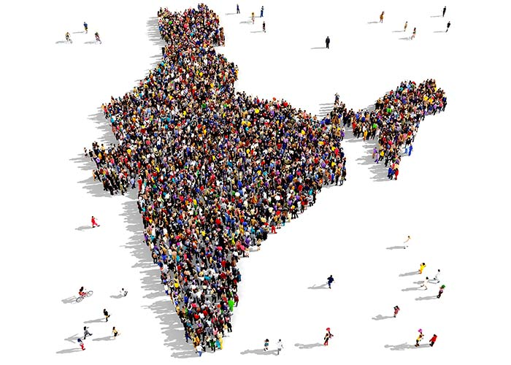
निबंध
मेरे सपनों का भारत
प्रस्तुति पत्रक- Module (PPT- 1/1)
कक्षा आठवीं, विषय- हिन्दी
भारत एक ऐसा देश है जहाँ विभिन्न संस्कृतियों और धर्मों के लोग एक-दूसरे के साथ सद्भाव से रहते हैं। हालाँकि अभी भी देश के कई हिस्सों में किसी व्यक्ति के लिंग, जाति, पंथ, धर्म और आर्थिक स्थिति के आधार पर भेदभाव किया जाता है। मेरे सपनों का भारत ऐसा भारत होगा जहाँ किसी से ऐसा कोई भेदभाव नहीं होगा।
भारत ने पिछले कुछ दशकों में विज्ञान, प्रौद्योगिकी, शिक्षा और अन्य क्षेत्रों में बहुत विकास किया है। मैं पूरी तरह से विकसित देश के रूप में भारत का सपना देखता हूँ जो न केवल उपर्युक्त क्षेत्रों में उत्कृष्टता हासिल करेगा बल्कि अपनी सांस्कृतिक विरासत को भी बरकरार रखेगा।

Slide 2

भारत एक बहु-भाषी और बहु-धार्मिक समाज है, जिसने पिछली शताब्दी में विभिन्न क्षेत्रों में स्थिर प्रगति की है। मेरे सपनों का भारत वह भारत है जो इससे भी अधिक तेजी से प्रगति करेगा और जल्द ही विकसित देशों की सूची में शामिल होगा।
मैं ऐसे भारत का सपना देखता हूं जहाँ हर नागरिक शिक्षित होगा और हर किसी को योग्य रोजगार के मौके मिल सकेंगे। शिक्षित और प्रतिभाशाली व्यक्तियों से भरे राष्ट्र के विकास को कोई रोक नहीं सकता। मेरे सपनों का भारत एक ऐसा भारत होगा जहां लोगों को उनकी जाति या धर्म के आधार पर भेदभाव नहीं किया जाएगा। जाति और धार्मिक मुद्दों को दरकिनार करके कार्य करना, राष्ट्र को मजबूत करने में काफी महत्वपूर्ण कदम होगा।
भारत ने पिछले कुछ दशकों में औद्योगिक और तकनीकी क्षेत्र में कई सफलताएँ प्राप्त की है। हालाँकि यह विकास अभी भी अन्य देशों के विकास के समान नहीं है। मेरे सपनों का भारत तकनीकी क्षेत्र के साथ-साथ अन्य क्षेत्रों में तेज़ी से प्रगति करेगा।

Slide 3
देश में बहुत भ्रष्टाचार है और इसकी दर हर दिन तेज़ी से बढ़ रही है। आम आदमी भ्रष्ट राजनेताओं के हाथों पीड़ित है जो केवल अपने स्वार्थी उद्देश्यों को पूरा करने में रुचि रखते हैं। मेरे सपनों का भारत भ्रष्टाचार से मुक्त होगा। यह एक ऐसा देश होगा जहाँ लोगों की भलाई सरकार का एकमात्र एजेंडा होगा।
यह देखना अत्यंत दुखदायी है कि जीवन के हर क्षेत्र में खुद को साबित होने के बाद भी महिलाओं को अब तक पुरुषों से नीचा माना जाता है। मेरे सपनों का भारत में कोई लिंग भेदभाव नहीं होगा। यह ऐसा स्थान होगा जहाँ पुरुषों और महिलाओं को बराबर माना जाता हो।
संक्षेप में, मेरे सपनों का भारत एक ऐसा राष्ट्र होगा जहाँ लोग खुश और सुरक्षित महसूस करेंगे और अच्छे जीवन की गुणवत्ता का आनंद ले सकेंगे। निष्कर्ष रूप से मेरे सपनों का भारत ‘सर्वजन हिताय’ और ‘सर्वजन सुखाय’ होगा।
धन्यवाद
श्री हरि शंकर त्रिपाठी, टी.जी.टी. (एस.एस.)
ए.ई.सी.एस.-2, मुम्बई.

